Slide 1
SAE J1979 _ 2006 edition
報告範圍 : ~5.2.2.7.2
報告學生 : 羅俊奕

Slide 2
OUTLINE
介紹車載網路架構
認識 SAE J1850
簡單認識CAN Bus
認識 ISO 15765-4

Slide 3
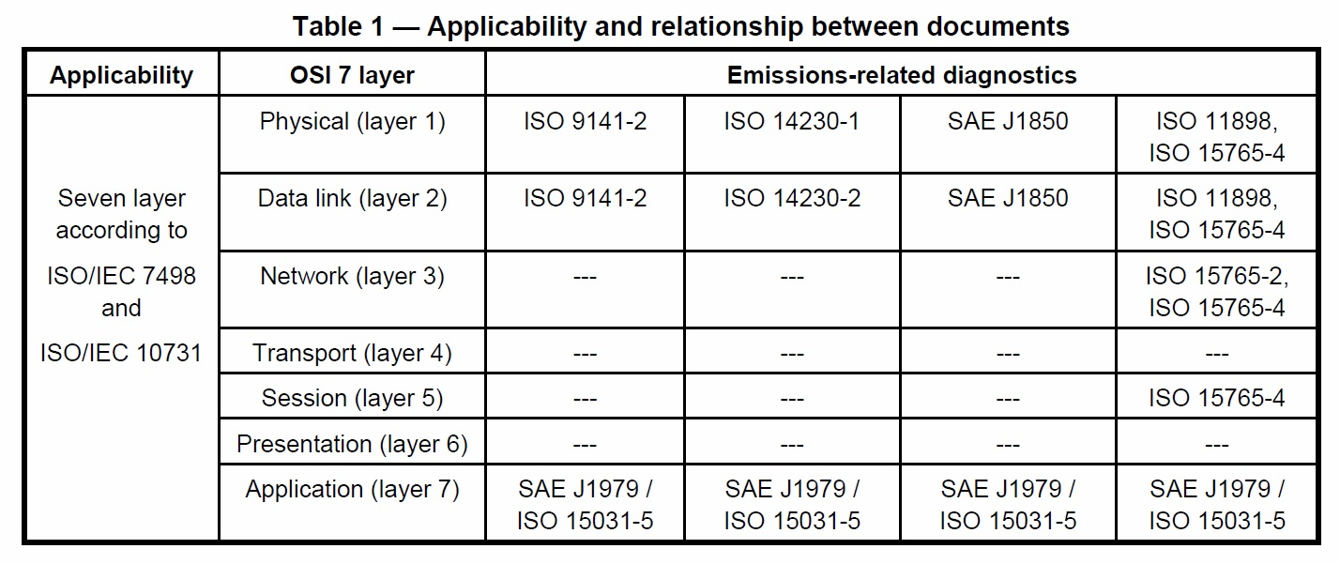
Table 1 — Applicability and relationship between documents

Slide 4
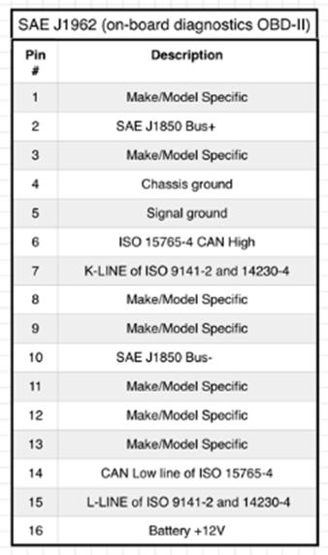
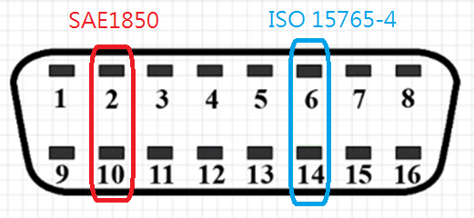
SAE 1962 標準接口

Slide 5
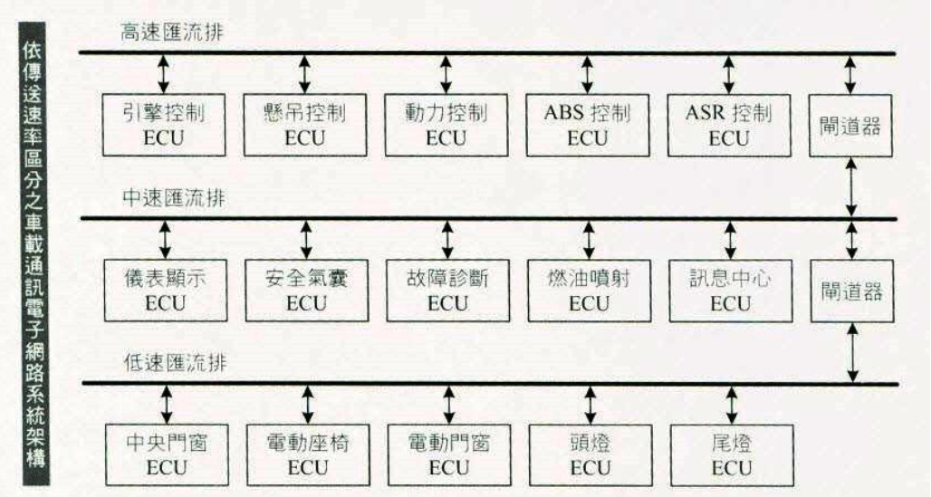
車載網路系統架構

Slide 6
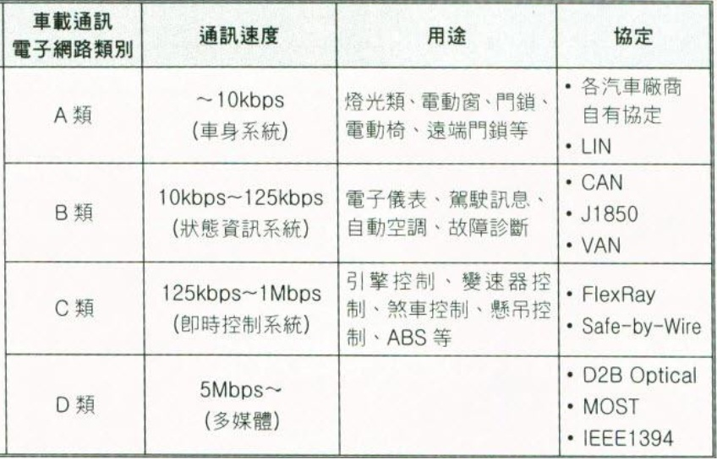
通訊協定分類一覽表

Slide 7
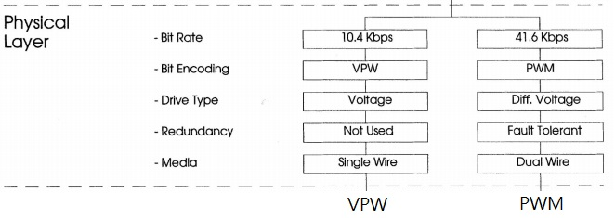
SAE J1850 VPW 跟 PWM 之間的差異簡略介紹

Slide 8
5.2.2.5 Definition for SAE J1850
OBD 回應請求信息或者接收先前的回應信息，會在 P2J1850時間內。
Parameter | Minimum value (ms) | Maximum value (ms) | Description
P2J1850 | 0 | 100 | 外部設備之請求訊息以及ECU成功傳送響應訊息之間的時間，在每個ECU正確的接受到請求信息後， 會在P2J1850時間內發送其回應信息。

Slide 9
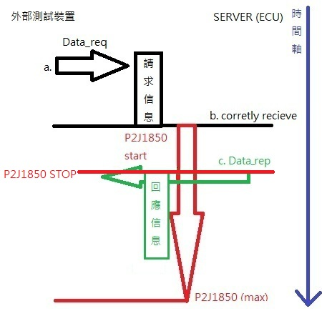

Slide 10
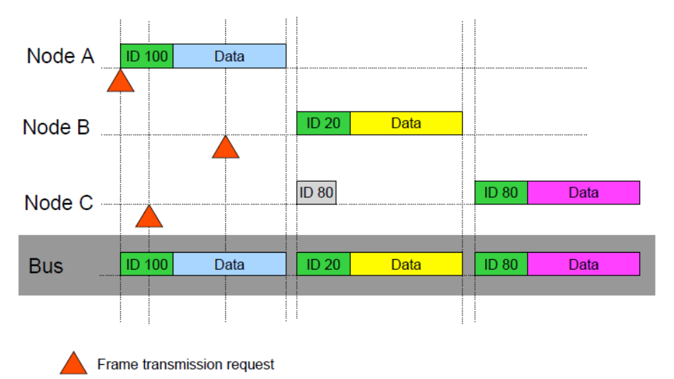
CAN Bus 簡單介紹
具有優先序。

Slide 11
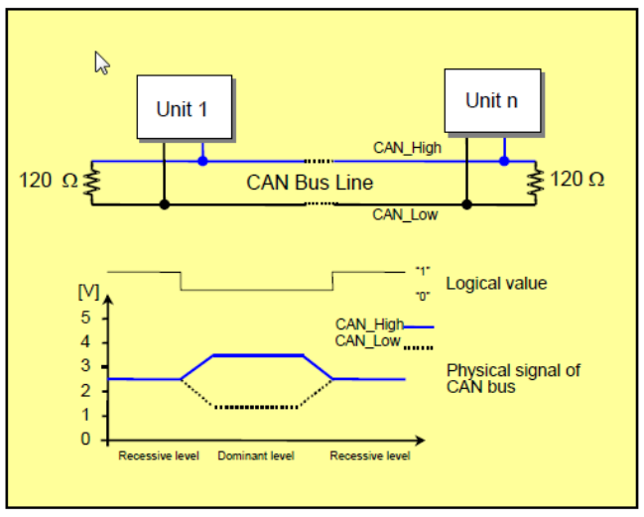
CAN Bus 簡單介紹
不為零(NRZ)的編碼方式 。
CAN收發器根據二條匯流排引線(CAN_H)和(CAN_L)的電位差來判 斷匯流排電位。
匯流排電位分為顯性Dominant(0)和隱性Recessive(1)二種。

Slide 12
5.2.2.6 Definition for ISO 15765-4
Parameter | Minimum value (ms) | Maximum value (ms) | Description
P2CAN | 0 | 50 | 外部測試設備請求信息跟接受到未分段的信息以及分段信息的第一個First Frame之間的時間。

Slide 13
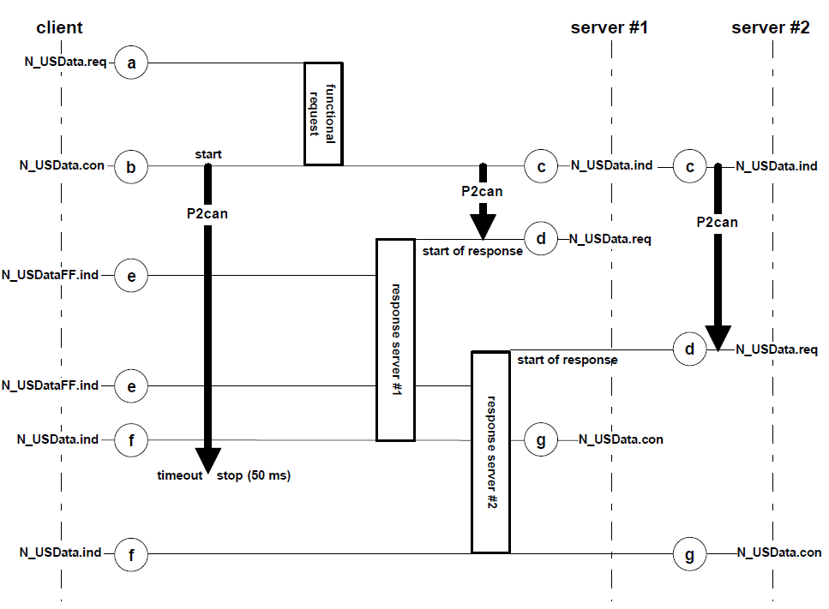

Slide 14
報告結束 感謝聆聽

